Slide 1
LUXE HOTEL
Réalisé par: Adam Sadki
Accompagné par: Mme Asmae Youala

Slide 2
Contenu
Description du projet
Analyse des besoins du client ou de l'utilisateur final
Identification des risques et des opportunités
Diagramme de cas d'utilisation
Diagramme de classe
Choix technique
Conclusion

Slide 3
Description du projet

Slide 4
LUXE HOTEL est une application web qui permet aux utilisateurs de rechercher les chambres disponibles et effectuer des réservations en ligne facilement. Le système offre également un espace d’administration pour gérer les hôtels, les chambres, les réservations et les utilisateurs de manière efficace.

Slide 5
Analyse des besoins du client ou de l'utilisateur final

Slide 6
Besoins des utilisateurs : Recherche facilement les chambre disponible consulter les détails des chambres Effectuer une réservation en ligne de manière rapide Avoir une interface claire et facile à utiliser Besoins du administrateur : Gérer les chambres Gérer les réservation des clients Gérer les utilisateurs du système

Slide 7
Diagramme de cas d'utilisation

Slide 8
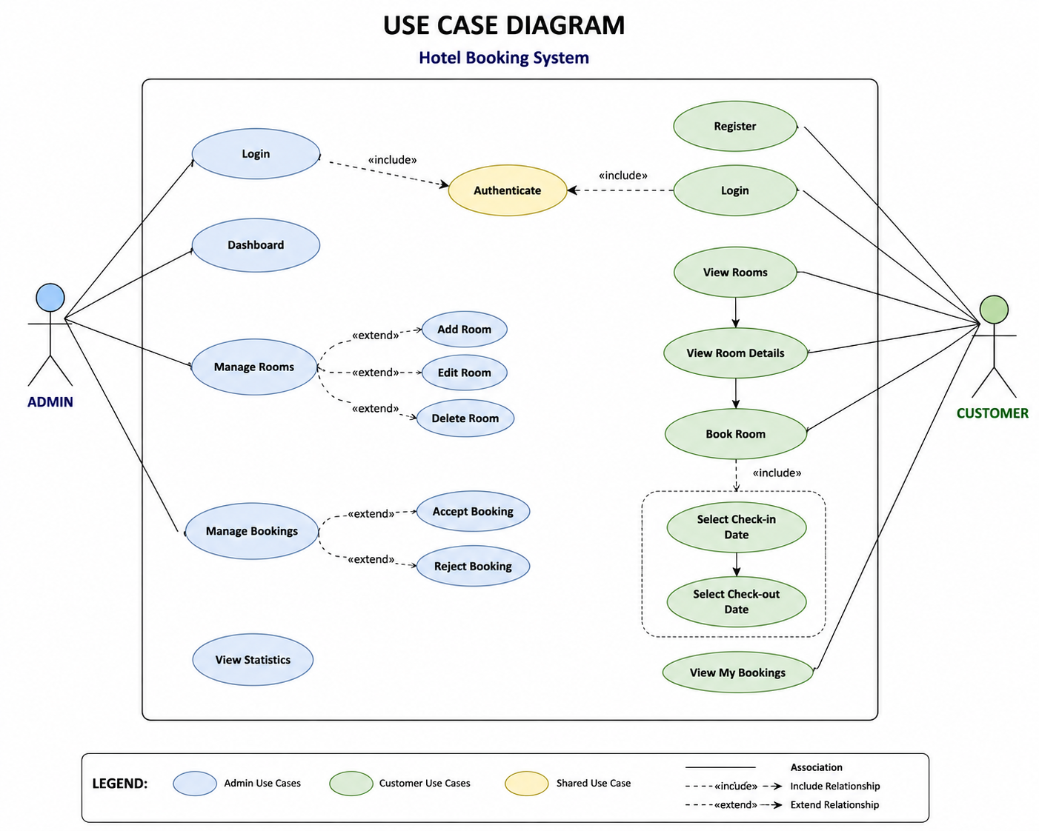

Slide 9
Diagramme de classe

Slide 10
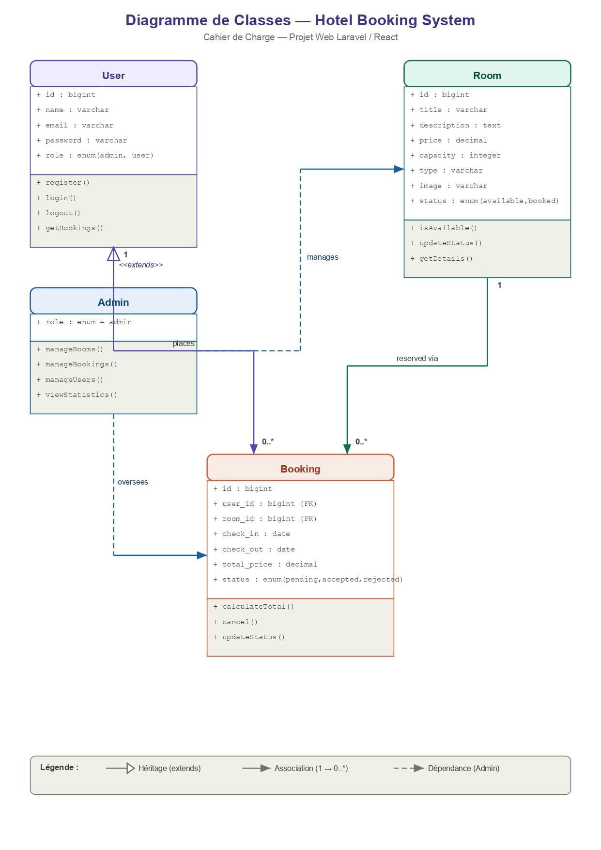

Slide 11
Choix technique

Slide 12



Le projet LUXEHOTEL a été développé à l'aide du : backend : laravel (php) mysql(database) Sanctum frontend : Reactjs React Router Axios

Slide 13
Conclusion

Slide 14
En conclusion, le système de réservation de chambres vise à fournir une solution numérique simple et efficace permettant aux utilisateurs de rechercher et réserver des chambres en ligne facilement, tout en améliorant l’expérience utilisateur et en gagnant du temps. Il permet également à l’administrateur de gérer les chambres, les réservations et les utilisateurs de manière organisée et flexible, ce qui rend le système plus performant et fiable.

Slide 15
Lien de GitHub du projet
https://github.com/adamsadki00/AdamSadkiDD204_pfe

Slide 16
Merci pour votre attention

